Slide 1
05.11.2024
Kalev Spa hotell

Slide 2
PÄEVAKORD
14:50 Kogunemine Kalev Spa konverentsiruumis
15:00-16:15 IC Koosolek
IC sektsiooni 2024/2025 tööplaan: koostatud vastavalt hooaja esimesel koosolekul arutatud teemadele. Millised teemad vajavad veel käsitlemist, millised kohad külastamist?
ETFL IC sektsiooni juhtkonna valmised. IC sektsioonil on 3-liikmeline nõukoda, palume kandidaate üles seada!
Tourest 2025: uus varasem toimumisaeg R-P 31.01-02.02.2025. Tourest Hosted Buyer Workshop 30.01.2025
Liikme poolt tõstatud teema: Kuidas kaitsta koduturgu tegijate eest, kelle ettevõtted ei ole Eestis registreeritud? Kuidas tagada, et maksuraha jääks Eestisse? Teemat aruatatud ka koostöös Tallinna Sadamaga
Muud jooksvad küsimused ja infovahetus, vaba mikrofon
16:15-17:00 Kalev Spa uues tuules - Marianne Lifländer ja Kadi Luha
17:00 Aftekas: Kalev Spa Veekeskuse ja Saunaoaasi sessioon

Slide 3
ETFL IC sektsiooni juhtkonna valmised
Kandidaate nõukogusse
Lars Saar (Estonian Holidays)
Marianna Bühler (DMC Eesti)
Ryan Jenkins (DenEesti)
Riina Rauts (Estravel)
Leelia Aavik (Reisiekspert)
Katrin Raava (Kuoni Tumlare)
Elo Hansberg ( Go Travel)
Külli Karing (Via Hansa)

Slide 4
IC sektsiooni 2024/2025 hooaja tööplaan - 1
Põhiteemad
Uute atraktsioonide/teenusepakkujate külastamine, võimalusel hinnakujunduse osas kaasarääkimise faasis (uued hotellid, restoranid, atraktsioonid)
Eesti-siseste regioonide tootetutvustusreisid liikmetele
Liikmete huvide eest seismine, „ühisrindena“ teenusepakkujate ja institutsioonidega läbi rääkimine probleemsetel teemadel (muuseumid, transport jne jne)
Tourest 2025 Hosted Buyer Programm: workshop välisturgude reisifirmadega

Slide 5
IC sektsiooni 2024/2025 hooaja tööplaan - 2
Tööplaan, millised sihtkohti, objekte soovitakse külastada – kohtumised a 1x kuus
Toimumise aeg | Koht
24.09.2024 | Hiiumaa FAM
05.10.2024 | Wabamu Muuseum
05.11.2024 | Kalev Spa

Slide 6
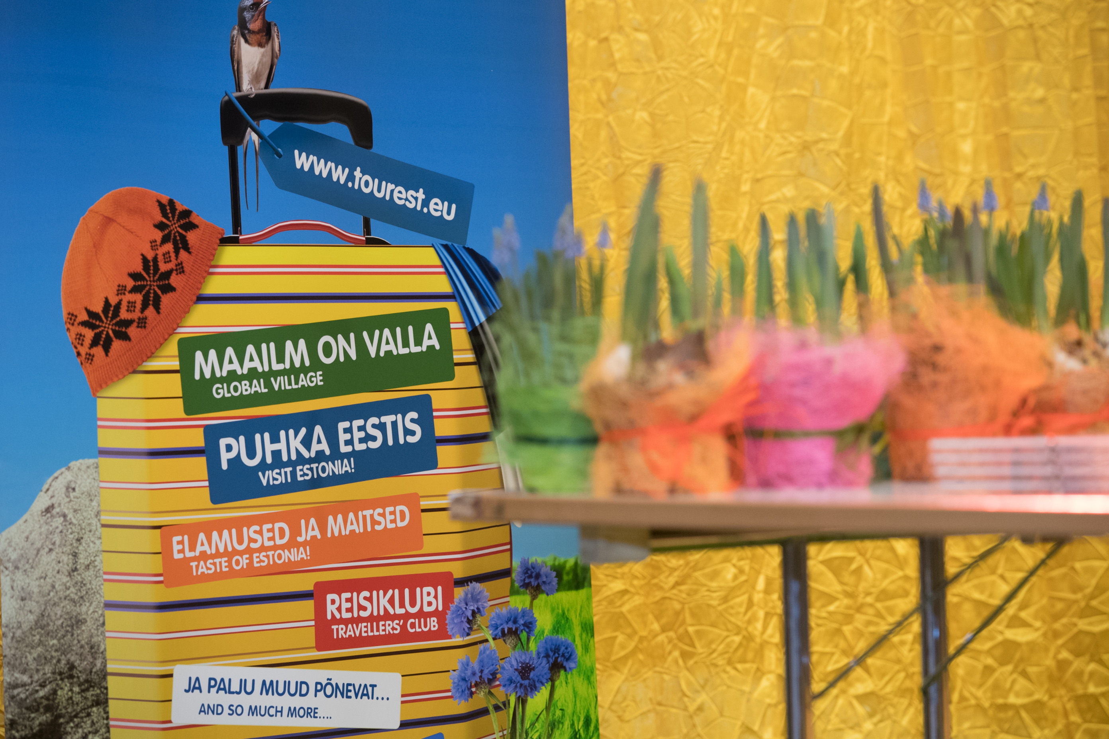
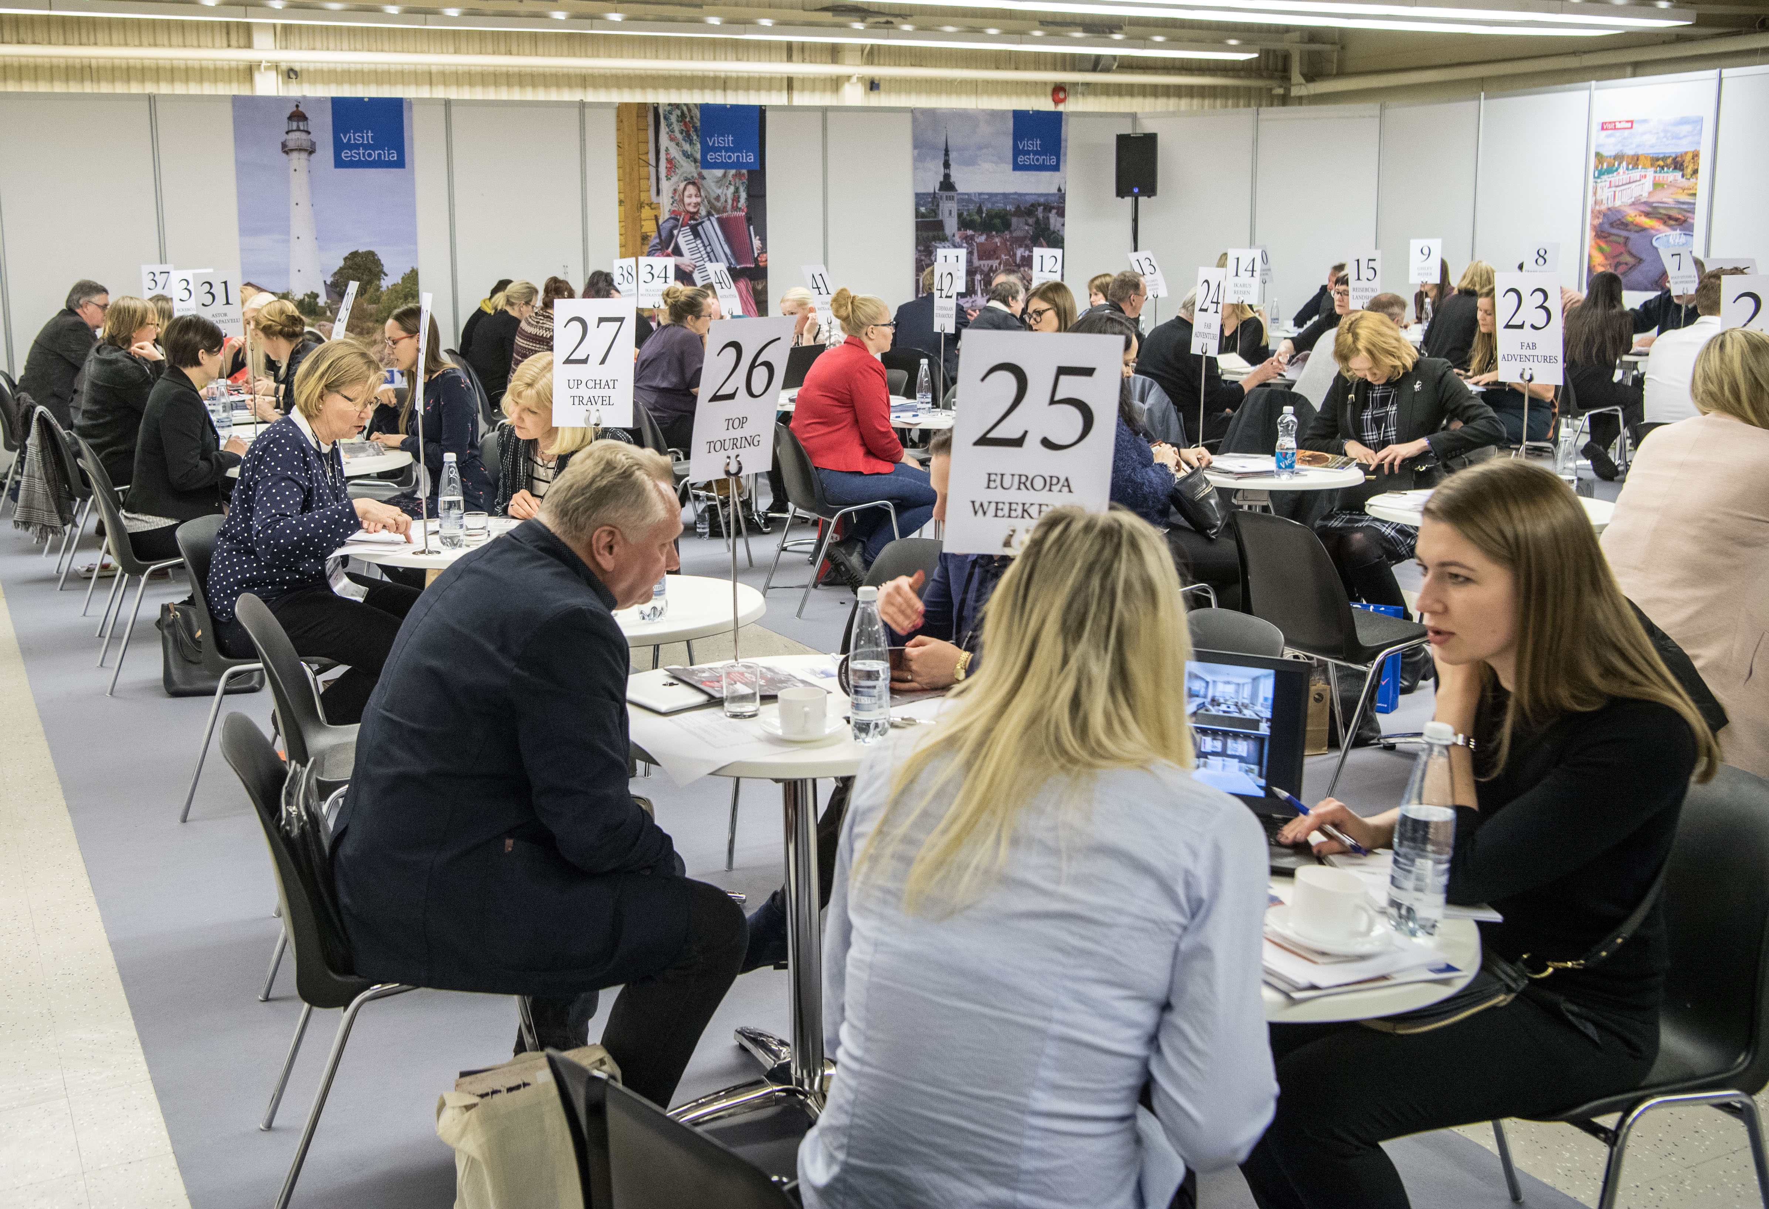
Tourest 2025 ja Hosted Buyer Program
Toimumise koht:
Registreering eksponentidele avatud liikmetele 17.10.2024
Rahvusvahelise turismimessi „Tourest 2025“ lahtiolekuajad:
31.01.2025 kl 10.00 – 18.00 01.02.2025 kl 10.00 – 18.00 02.02.2025 kl 10.00 – 15.00
Hosted Buyer Program 29.01-02.02.2025
HBP töötuba 30.01.2025

